Slide 1
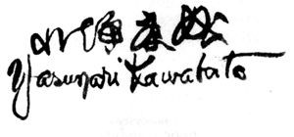
Ясунарі Кавабата

Slide 2
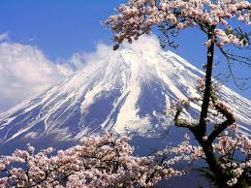
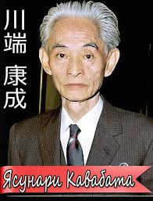
11 червня 1889
м.Осака --
16 квітня 1972
м.Камакура
Рід діяльності: прозаїк, журналіст
Жанр: роман, оповідання
Премії: Нобелівська премія з літератури (1968 р)

Slide 3
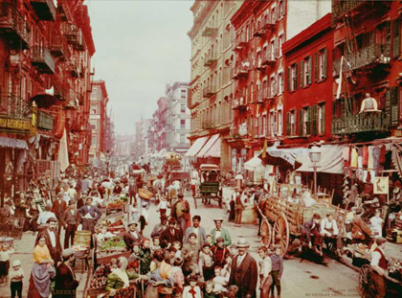
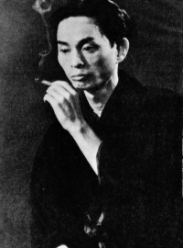
Переїзд до Токіо після закінчення школи одразу у 1917 з метою вступити до Токійського університету

Slide 4
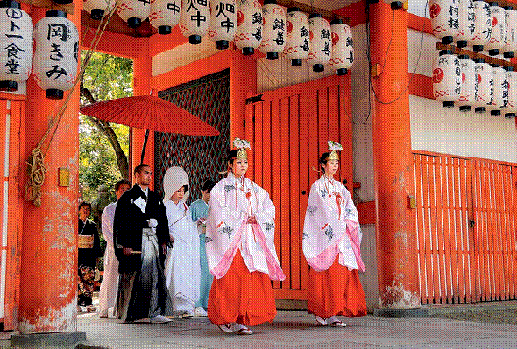
1931 р.
Кавабата одружується.
1934 р
Переїзд до м.Камакури.

Slide 5

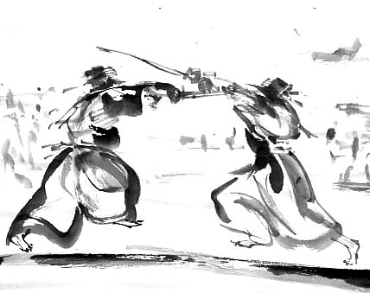
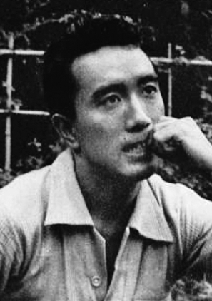
Ймовірна причина смерті – самогубство,..
…проблеми зі здоров'ям чи шок від смерті друга, Місіми Юкіо.

Slide 6
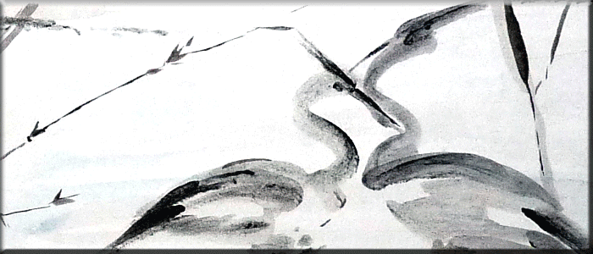
"Яка б не була ступінь відчуженості людини від світу, самогубство не може бути формою протесту. Якою б ідеальною не була людина, якщо вона робить самогубство, їй далеко до святості".

Slide 7

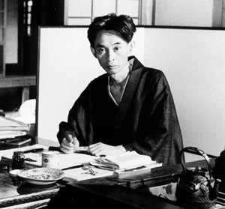
Творчість письменника

Slide 8


Slide 9
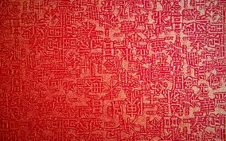
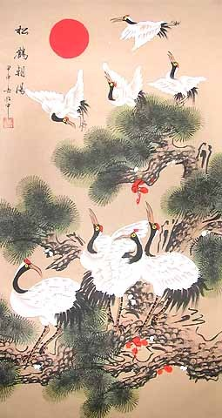
千羽鶴
(小説)
[Сенбадзуру]
роман
“Тисяча паперових журавликів”

Slide 10
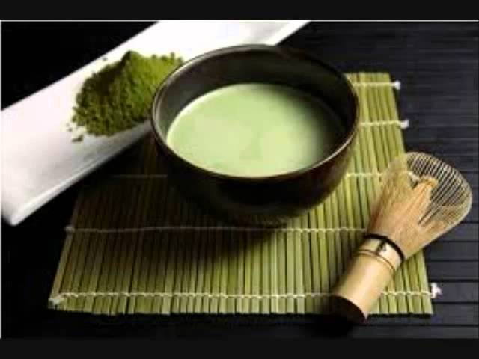
Центральними темами роману є чайна церемонія та безнадійне кохання

Slide 11
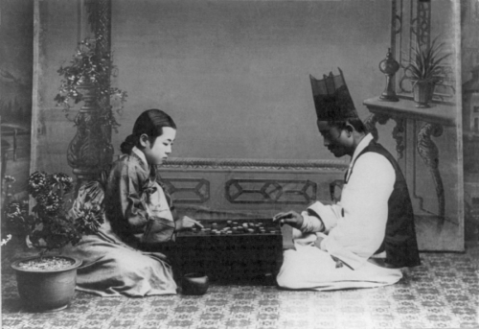
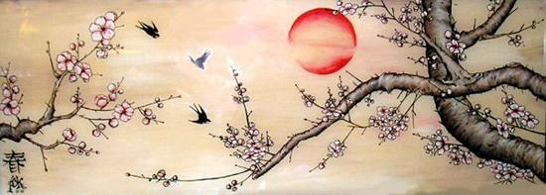

Slide 12


Slide 13
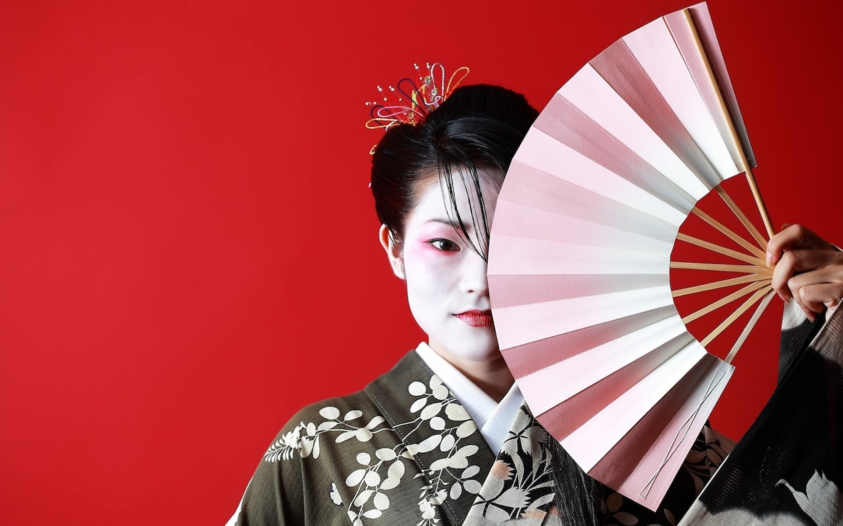
Дякую за увагу!

